Slide 1











Chủ đề 3: Mái trường mến yêu
Bài 4
Bài 4
Bài 4
Cây bang và lớp học
Cây bàng và lớp học
Cây bàng và lớp học
Notes:
更多模板请关注：https://haosc.taobao.com

Slide 2


1
Ôn và khởi động

Slide 3



VƯỢT CHƯƠNG NGẠI VẬT

Slide 4

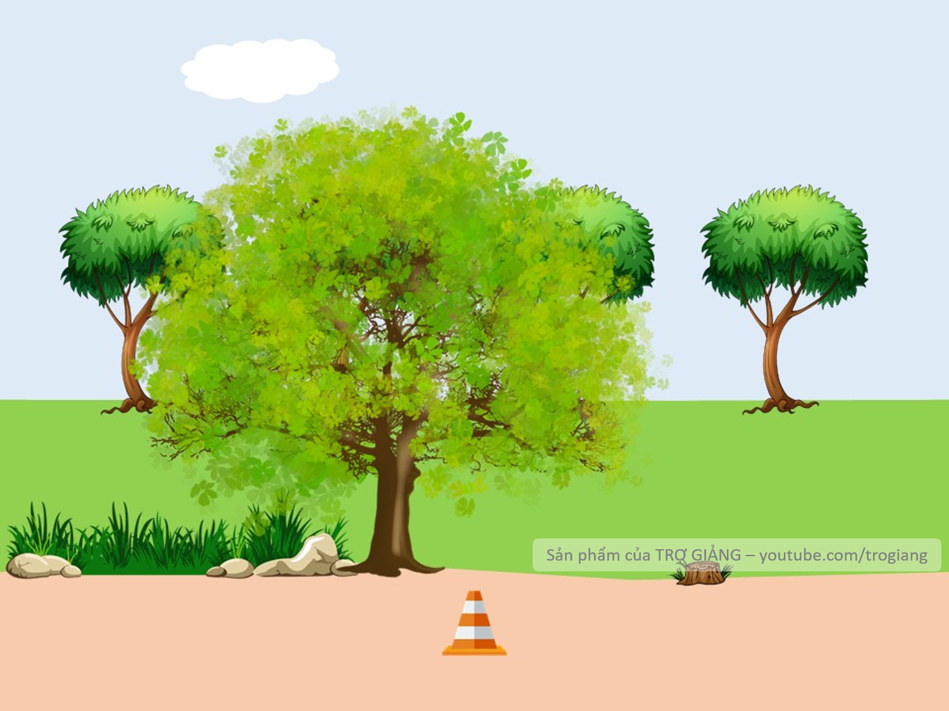



Cô giáo cho lớp vẽ gì?
Cô giáo cho lớp vẽ những gì yêu thích.

Slide 5
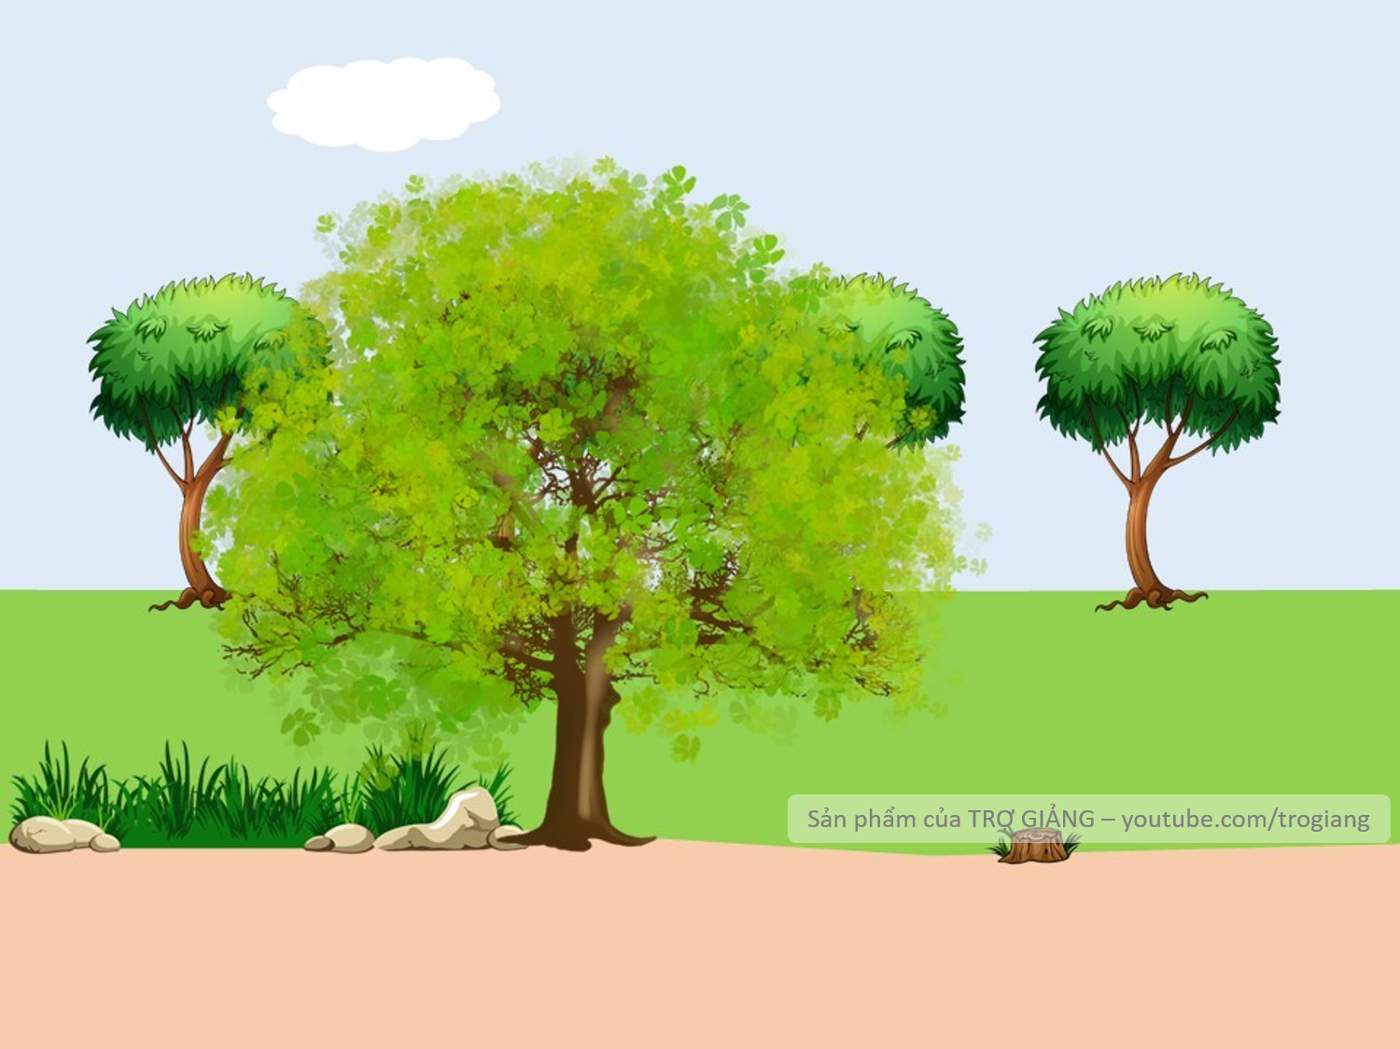


Lớp của bạn nhỏ có mấy tổ?
4 tổ

Slide 6
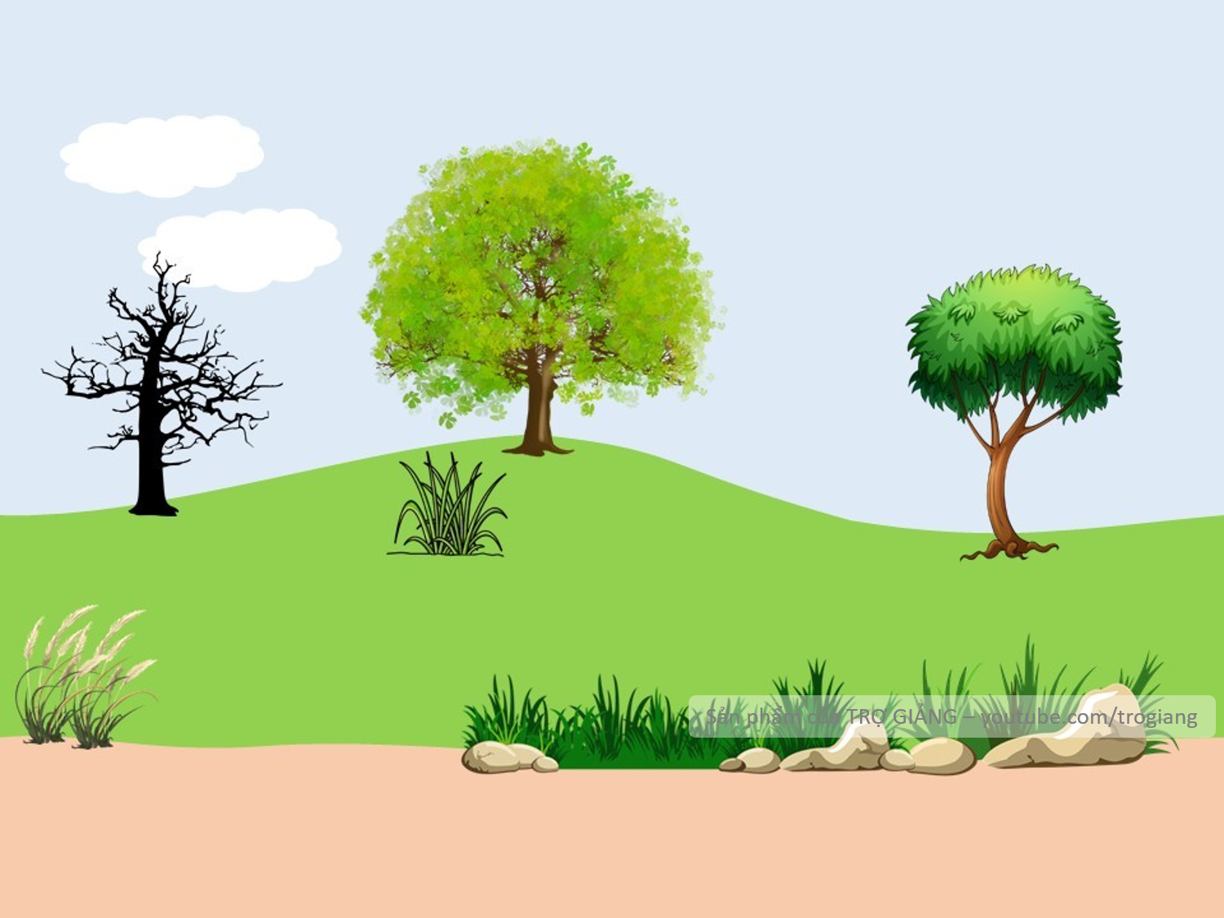


Hoa đặt tên bức tranh của mình là gì?
Hoa yêu thương

Slide 7
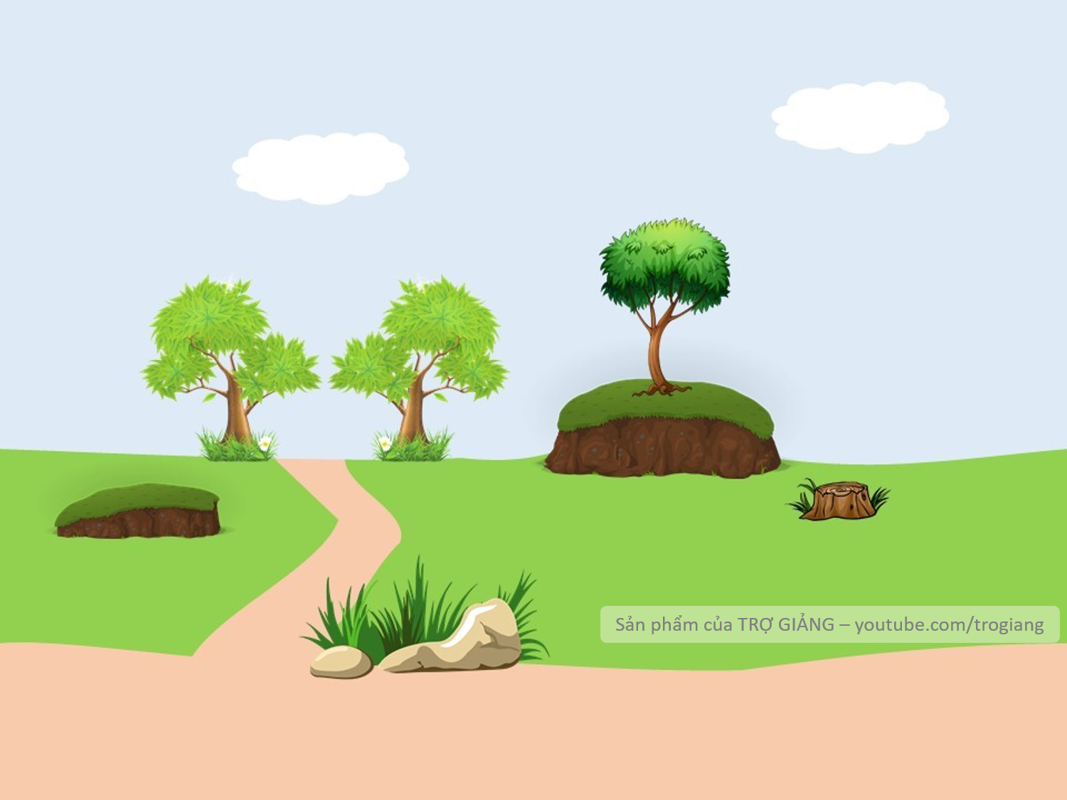
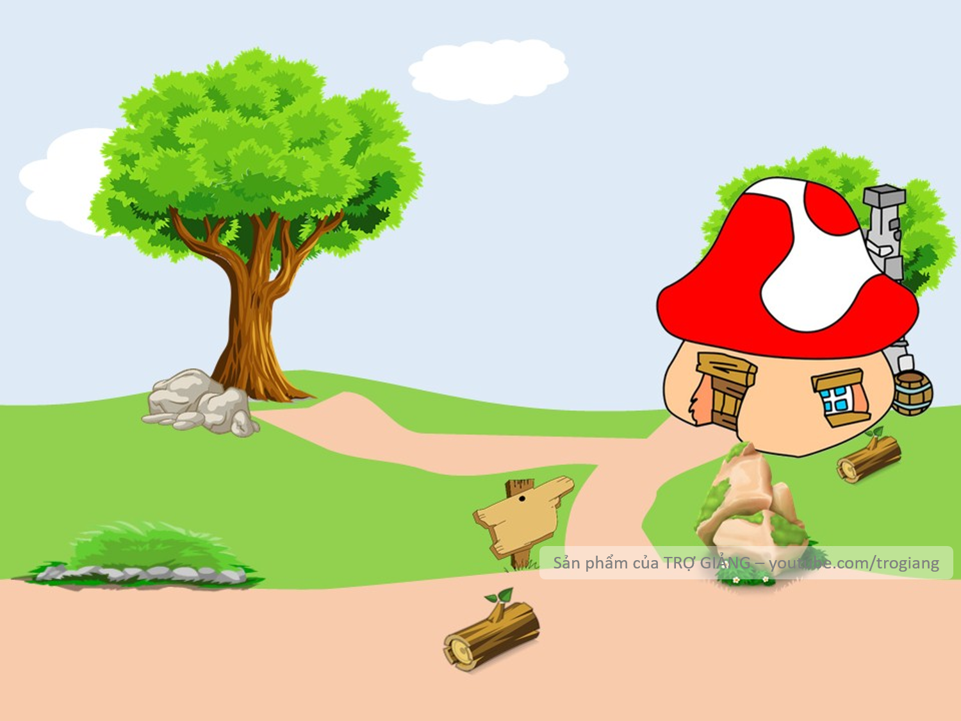

Bức tranh được treo ở đâu?
Bức tranh treo ở góc sáng tạo của lớp.

Slide 8
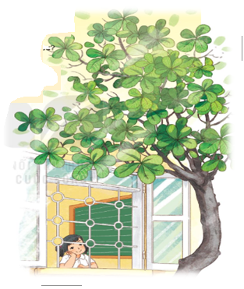
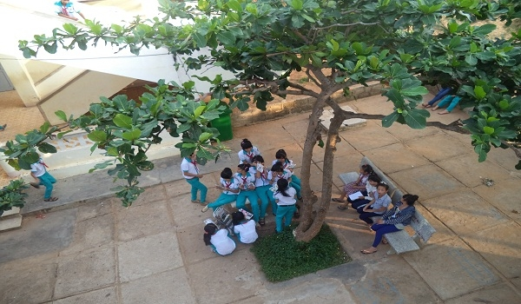
Tranh vẽ cây gì?
Em thường thấy cây này ở đâu?

Slide 9
Cây bàng và lớp học
Bên cửa lớp học
Có cây bàng già
Tán lá xòe ra
Như ô xanh mướt.
Bàng ghé cửa lớp
Nghe cô giảng bài
Mỗi buổi sớm mai
Quên ngày mưa nắng.
Cuối tuần, lớp vắng
Không thấy tiếng cô
Không bạn vui đùa
Tán bàng ngơ ngác.
Thứ hai trở lại
Lớp học tưng bừng
Tán xanh vui mừng
Vẫy chào các bạn.
Minh Tâm

Slide 10
Cây bàng và lớp học
Bên cửa lớp học
Có cây bàng già
Tán lá xòe ra
Như ô xanh mướt
Bàng ghé cửa lớp
Nghe cô giảng bài
Mỗi buổi sớm mai
Quên ngày mưa nắng
Cuối tuần, lớp vắng
Không thấy tiếng cô
Không bạn vui đùa
Tán bàng ngơ ngác
Thứ hai trở lại
Lớp học tưng bừng
Tán xanh vui mừng
Vẫy chào các bạn
Minh Tâm

Slide 11
Cây bàng và lớp học
Bên cửa lớp học
Có cây bàng già
Tán lá xòe ra
Như ô xanh mướt.
Bàng ghé cửa lớp
Nghe cô giảng bài
Mỗi buổi sớm mai
Quên ngày mưa nắng.
Cuối tuần, lớp vắng
Không thấy tiếng cô
Không bạn vui đùa
Tán bàng ngơ ngác.
Thứ hai trở lại
Lớp học tưng bừng
Tán xanh vui mừng
Vẫy chào các bạn.
Minh Tâm

Slide 12
Giải nghĩa từ
Tán lá : Cây tạo thành hình như cái tán
Xanh mướt : Rất xanh và trông thích mắt
Tưng bừng : Nhộn nhịp, vui vẻ

Slide 13
Cây bàng và lớp học
Bên cửa lớp học
Có cây bàng già
Tán lá xòe ra
Như ô xanh mướt.
Bàng ghé cửa lớp
Nghe cô giảng bài
Mỗi buổi sớm mai
Quên ngày mưa nắng.
Cuối tuần, lớp vắng
Không thấy tiếng cô
Không bạn vui đùa
Tán bàng ngơ ngác.
Thứ hai trở lại
Lớp học tưng bừng
Tán xanh vui mừng
Vẫy chào các bạn.
1
3
2
4
Minh Tâm

Slide 14
Cây bàng và lớp học
Bên cửa lớp học
Có cây bàng già
Tán lá xòe ra
Như ô xanh mướt.
Bàng ghé cửa lớp
Nghe cô giảng bài
Mỗi buổi sớm mai
Quên ngày mưa nắng.
Cuối tuần, lớp vắng
Không thấy tiếng cô
Không bạn vui đùa
Tán bàng ngơ ngác.
Thứ hai trở lại
Lớp học tưng bừng
Tán xanh vui mừng
Vẫy chào các bạn.
1
3
2
4
Minh Tâm

Slide 15
3. Tìm ở cuối các dòng thơ những tiếng cùng vần với nhau
già – ra,
bài – mai – lại
nắng – vắng
bừng – mừng

Slide 16
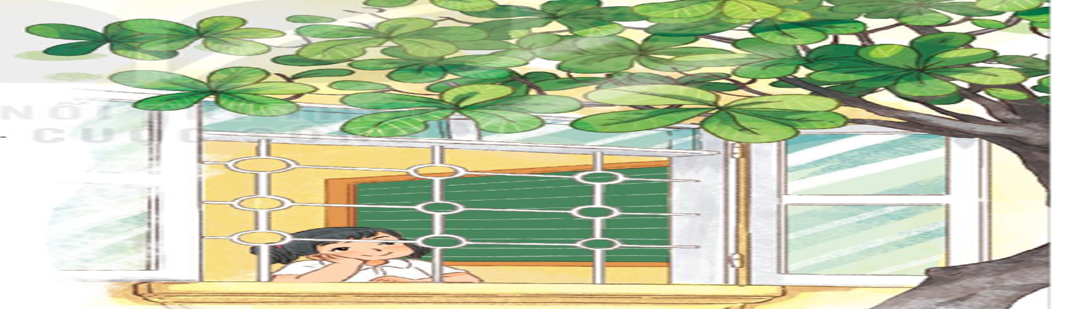
4. Trả lời câu hỏi
a. Trong khổ thơ đầu cây bàng như thế nào?
b. Cây bàng ghé cửa lớp để làm gì?
c. Thứ hai lớp học thế nào?

Slide 17
4. Trả lời câu hỏi
a. Trong khổ thơ đầu cây bàng như thế nào?
Cây bàng trồng lâu năm già, nhưng vẫn xanh tốt.
b. Cây bàng ghé cửa lớp để làm gì?
Cây bàng ghé cửa lớp để nghe cô giáo giảng bài.
c. Thứ hai, lớp học thế nào?
Thứ hai, lớp học nhộn nhịp và vui vẻ.

Slide 18
5. Học thuộc lòng hai khổ thơ đầu
Cây bàng và lớp học
Bên cửa lớp học
Có cây bàng già
Tán lá xòe ra
Như ô xanh mướt
Bàng ghé cửa lớp
Nghe cô giảng bài
Mỗi buổi sớm mai
Quên ngày mưa nắng

Slide 19
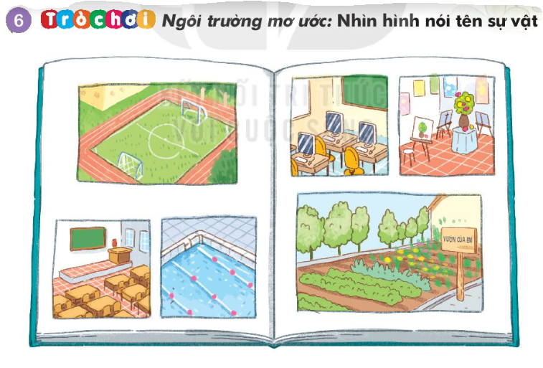
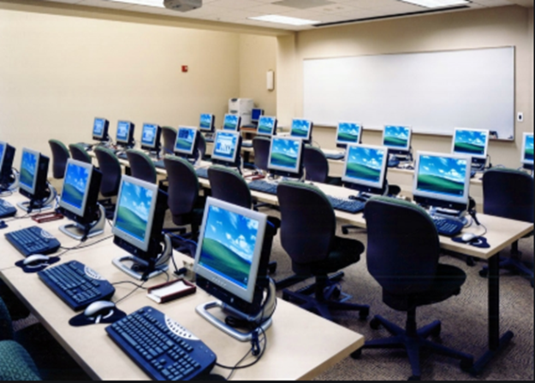
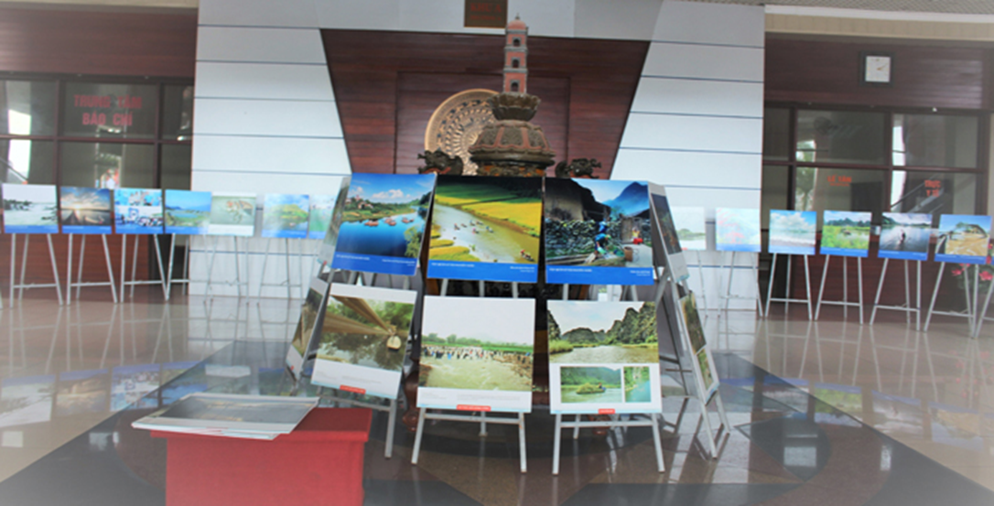
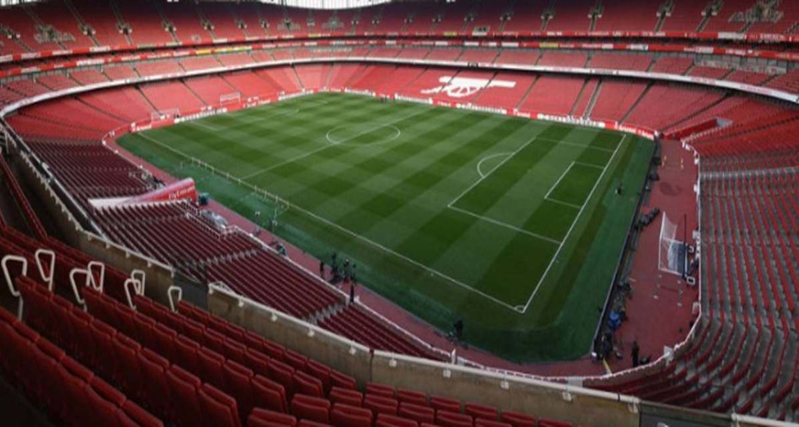
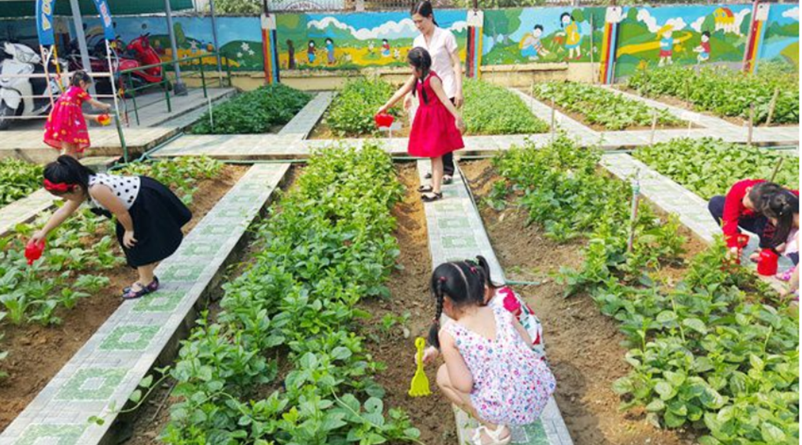
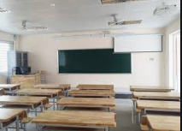
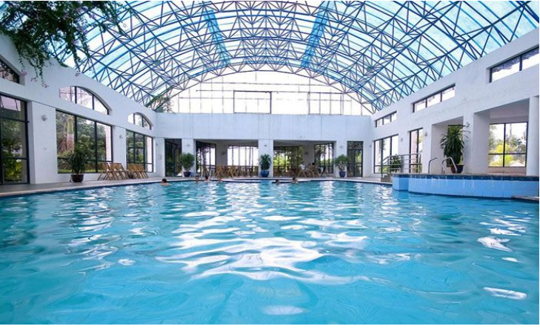

Slide 20

Sân bóng đá

Slide 21
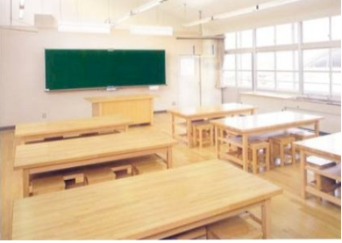
Phòng học

Slide 22
Bể bơi

Slide 23

Phòng trưng bày tranh

Slide 24
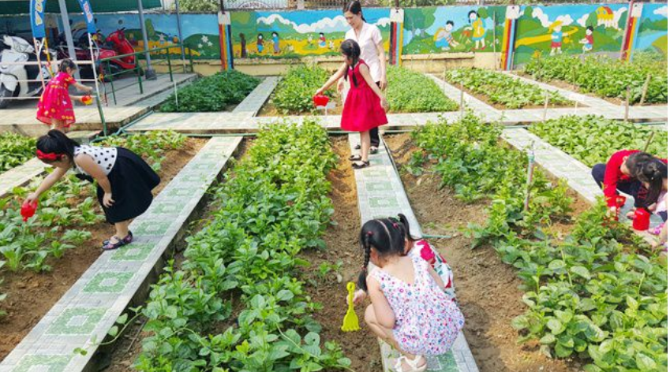
Vườn cây

Slide 25
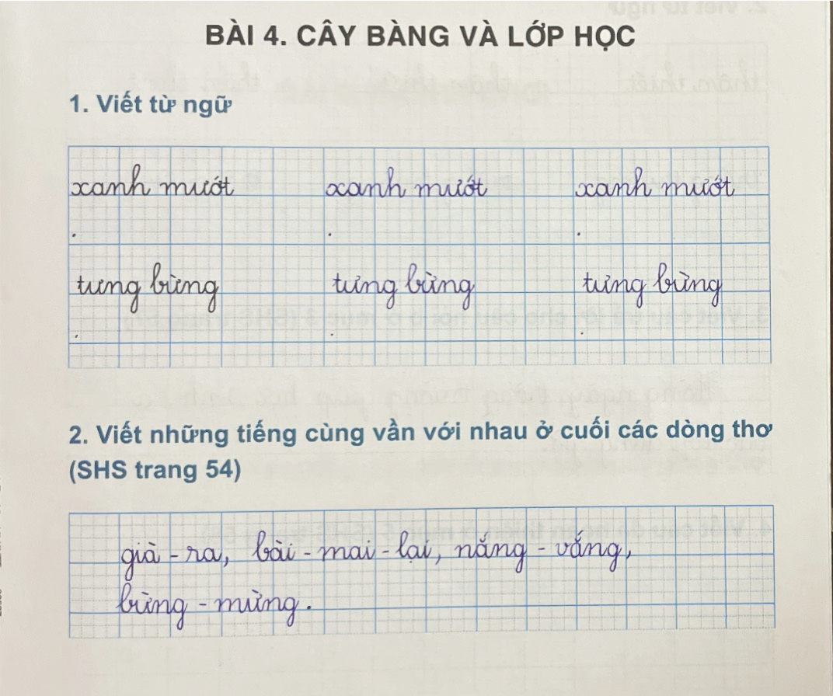

Slide 26
7
Củng cố

